Slide 1
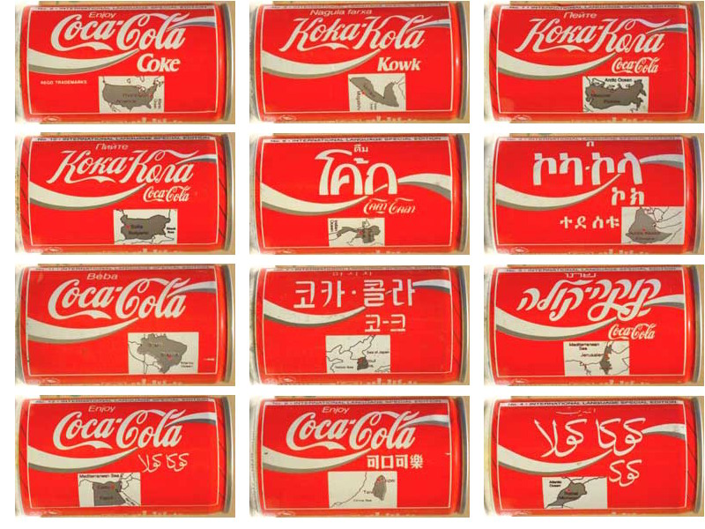
Globalisering

Slide 2
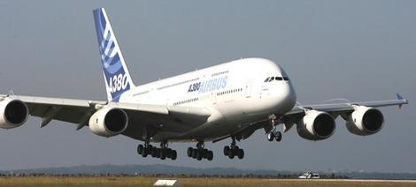
Globalisering in ons dagelijks leven
Transnationaal consumeren :
Invoer van producten van overal in de wereld. Made in China, Taiwan, Korea,…
Online zijn :
Het internet doet alle grenzen van communicatie wegvallen (e-mailen, chatten, skypen,…)
Reizen :
Het aanbod in de toeristische sector is enorm groot en binnen bereik van een groot deel van de bevolking.

Slide 3
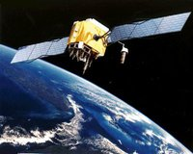
Informatie en communicatie :
Internet en satellietverbindingen maken communicatie wereldwijd mogelijk.
Vb : Journaals brengen live-verslag uit van over heel de wereld.
Criminele netwerken :
Grensoverschrijdende criminele netwerken zijn ontstaan door de verminderde grenscontroles, de toenemende mobiliteit en de technologische communicatietechnieken.

Slide 4
Global Village
De wereld is ‘een dorp’ geworden. Door vooruitgang in communicatietechnologie en betere transportmogelijkheden liggen zelf de verste uithoeken van de wereld binnen handbereik. Werelddelen, landen en regio’s beïnvloeden elkaar steeds meer en worden van elkaar afhankelijk.

Slide 5
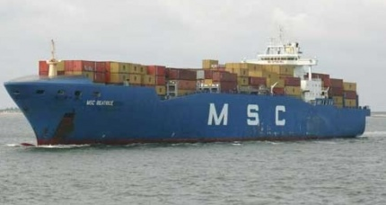
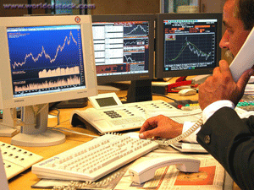
Wat maakte de globalisering mogelijk?
Goedkoop massatransport
Vb : containertransport
Vooruitgang in telecommunicatie : telefoon, fax,
internet, satellietverbinding,…
Vrijmaking van de handel en de geldmarkten
Vb : vrij verkeer van geld en goederen in de EU

Slide 6
Globalisering op economisch vlak
Delokalisatie van de economische activiteiten ?
Bedrijven stoppen hun activiteiten in het thuisland en gaan zich in één of meerdere andere landen vestigen.
Vaak beslissen bedrijven om hun fabrieken in West-Europa af te breken, om ze in Oost-Europa of in Azië (met lagere lonen) weer op te richten.

Slide 7
Motieven om de productie naar het buitenland te verhuizen?
Capaciteit van bedrijf vergroten / grotere afzetmarkt
zoeken
Minder arbeidskosten : Lagere lonen in Oost-Europa,
Azië, Latijns-Amerika,…
Betere toegang tot grondstoffen in het gastland
Soepelere milieuwetgeving in het gastland
Betere internationale verdeling van de productie
…

Slide 8
Opmerkelijk !
Een arbeider in België kost gemiddeld 40 000 tot 50 000 euro per jaar. In Polen of Hongarije kost hij 4500 tot 5000 euro per jaar. In Roemenië amper 2500 euro per jaar.
De gemiddelde loonkost van een arbeider bedraagt in België 26 euro, in China 0,6 euro en in India 0,5 euro per uur.
Een Belgische werknemer is dus ongeveer 50 keer duurder dan zijn Indiase collega!

Slide 9
Globalisering op cultureel vlak
Overal ter wereld drinken jongeren dezelfde frisdrank, gaan ze naar dezelfde fastfood-restaurants, roken ze dezelfde sigaretten, spelen ze dezelfde videogames, luisteren ze naar dezelfde westerse popmuziek,…
Men spreekt van de ‘coca-colonisatie’ of van de ‘McDonaldisering’ van onze levenswijze.

Slide 10
Multinationals
MNO = Multinationale onderneming
Dit is een bedrijf met één of meerdere dochterondernemingen in het buitenland.
Bijna alle grote bedrijven in de wereld hebben tegenwoordig een multinationaal karakter. De meeste moederbedrijven zitten in de rijke landen : VS, EU en Japan.

Slide 11
Niet elk land is even sterk geglobaliseerd
Opdeling van de wereld in 3 categorieën :
Sterk geglobaliseerde industrielanden : VS, EU
en Japan
Nieuw-globalisten : opkomende industrie en globalisering
* Vanaf de jaren 80 : NIC landen Taiwan, Hong Kong,
Singapore, Zuid-Korea,…
* Recent : Vietnam, India, China, Thailand,
Indonesië,…
Outsiders : Landen die nauwelijks aan de wereldeconomie deelnemen en ook buiten de globalisering vallen (veel Afrikaanse landen)

Slide 12
Gevolgen voor de industrielanden
Dalende tewerkstelling in het thuisland door de delokalisatie van fabrieken naar lageloonlanden
Groei van transport en toename van transportkosten
Goedkopere producten in de winkel voor de consument
Dalende invloed van de overheid

Slide 13
Gevolgen voor de nieuw-globalisten
Stijgende tewerkstelling door vestiging van nieuwe bedrijven
Welvaartsgroei : extra geld voor onderwijs en gezondheidszorg
Stijgende milieuvervuiling door komst van nieuwe bedrijven
Homogenisering van de cultuur : alles wordt overal hetzelfde

Slide 14
Gevolgen voor de outsiders
Deze landen geraken steeds verder achterop door hun pover economisch beleid. Het onderwijs en de infrastructuur zijn weinig uitgebouwd en er worden vaak heel wat handelsbeperkingen opgelegd. Investeringen blijven dan ook weg ondanks het voordeel van goedkope arbeidskrachten.
Ook de slechte geografische ligging en bereikbaarheid kunnen een negatieve invloed hebben evenals de onstabiele politieke situatie met talrijke burgeroorlogen,…

Slide 15
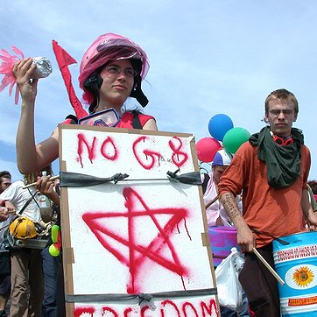
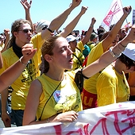
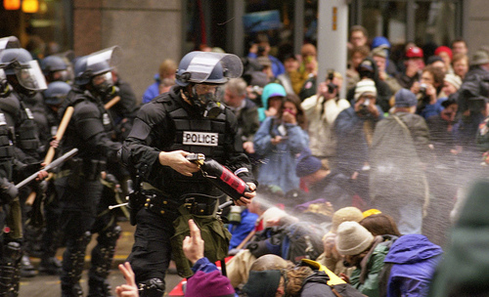
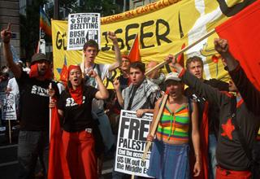
Antiglobalisten

